Slide 1
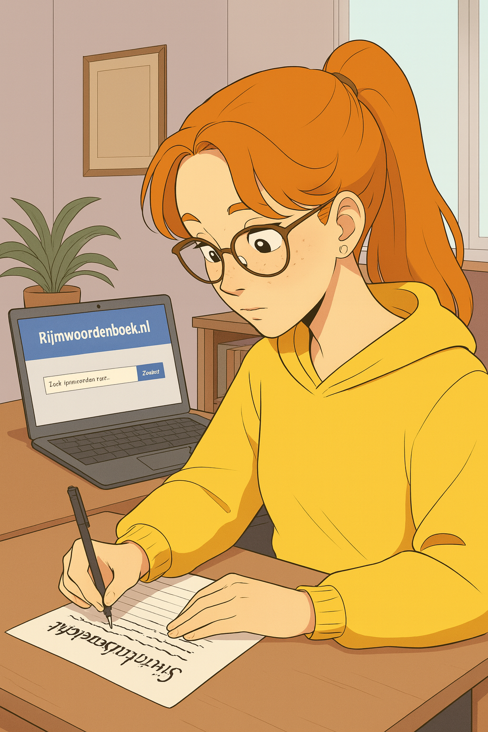
Week 49, 2025 – Groep 7/8 en Klas 1/2
Ai gedichten: nep of echt?
En hoe zit het met auteursrecht?

Slide 2
Melle
Hoi,
Vandaag gebeurde er iets geks in de klas. We moesten een Sinterklaasgedicht schrijven. Ik had er best lang aan gewerkt, want ik wilde dat het grappig én rijmend was. Toen we de gedichten gingen voorlezen, merkte ik dat Jasmijn bijna precies dezelfde tekst had als ik. Alleen een paar woorden waren anders. Ik keek haar verbaasd aan. Hoe kon dat?
Na de les vroeg ik het. Ze zei dat ze mijn tekst had overgeschreven, omdat ze geen inspiratie had. “Maar ik heb er wel een paar woorden veranderd, dus dan is het toch mijn gedicht?” zei ze. Ik wist niet wat ik moest zeggen. Is dat nog wel origineel?
Jade begon toen over auteursrecht. Dat betekent dat als jij iets schrijft of maakt, het van jou is. En dat anderen dat dan niet zomaar mogen kopiëren en doen alsof het van hen is. Dus eigenlijk had Jasmijn mijn werk gestolen, ook al bedoelde ze het niet gemeen.
Maar hoe zit dat dan met AI? Sommige kinderen hadden hun gedicht laten maken door een AI-programma. Dat vond ik ook raar. Is dat dan wel je eigen tekst? Ik vroeg dat aan onze leerkracht en die zei dat AI kan helpen, maar dat je altijd zelf moet nadenken en je eigen ideeën moet toevoegen. Anders is het niet echt van jou.
Ik dacht er de hele middag over na. Het voelt oneerlijk als iemand jouw woorden gebruikt zonder te vragen. En toch snap ik dat het soms moeilijk is om zelf iets te bedenken. Misschien moeten we elkaar meer helpen, in plaats van overschrijven of alles door een computer laten doen. Volgende keer wil ik dat mijn gedicht écht van mij is. Met mijn eigen woorden, mijn eigen grapjes. Want dat maakt het bijzonder.
Groetjes, Melle.

Slide 3
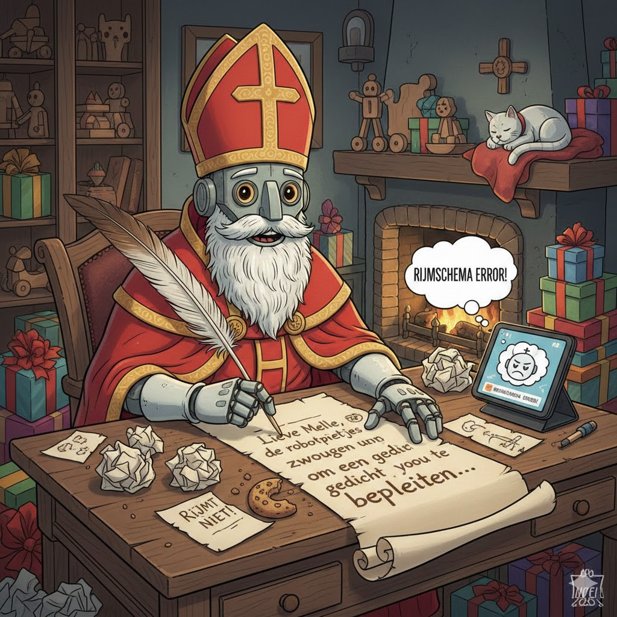
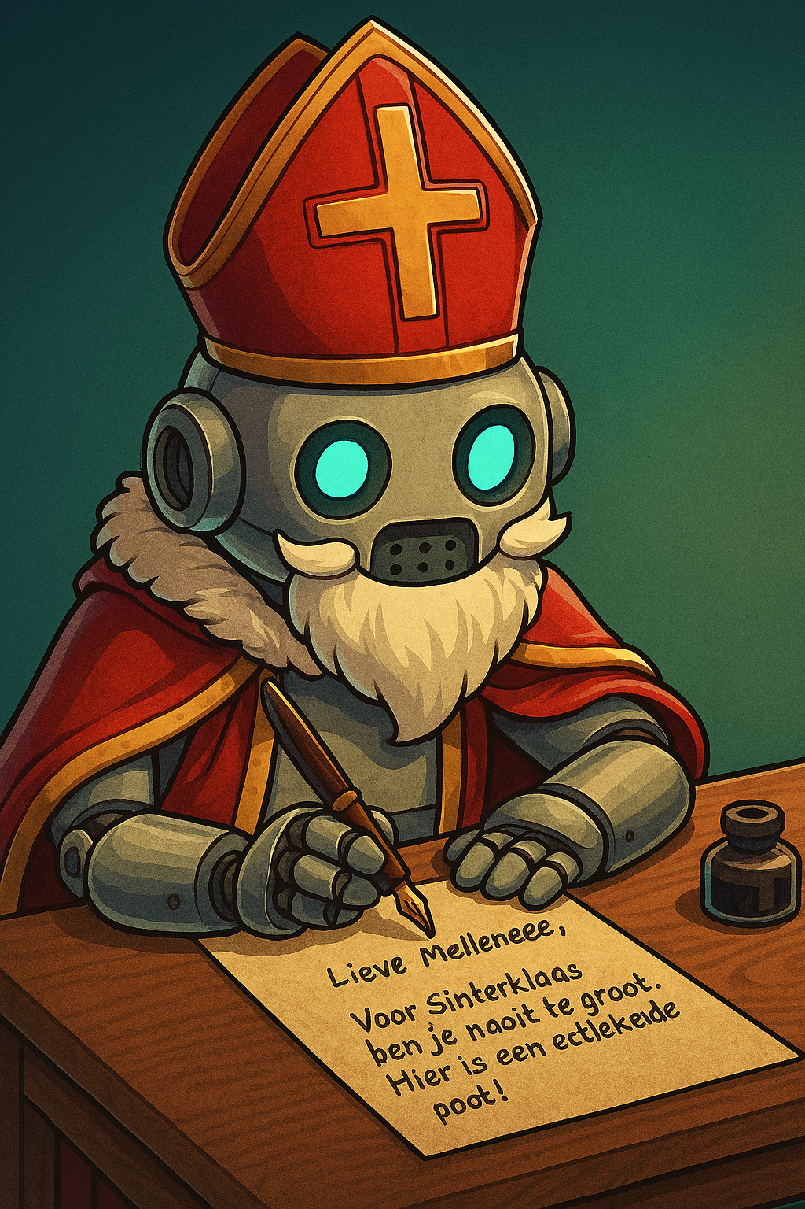
In de media:
Het is bijna Sinterklaas! En gedichten worden steeds vaker met AI geschreven. Jammer, want een leuk persoonlijk gedicht is natuurlijk veel leuker.
Van rtl.nl:
“Bij Sanne Cornelissen is er geen twijfel. Volgens de gedragspsycholoog en AI-expert vragen steeds meer Nederlanders om kunstmatige hulp bij het maken van een gedicht. Ze denkt daarom dat we dit jaar een recordaantal robotgedichten zullen voorlezen op 5 december. (…) "Ze zijn beter dan ooit. Ze kunnen nu woorden beter rijmen, en snappen ook echt hoe een sinterklaasgedicht is opgebouwd. Dat komt omdat de modellen maar blijven vernieuwen."
Toch benadrukt Cornelissen: gebruik het als hulpmiddel als je komende dagen je gedicht gaat maken voor schoonvader Henk of collega Wilma. "Zo'n chatrobot maakt namelijk ook nog veel fouten, mist persoonlijkheid en is slecht in het maken van grappen."”
Dat het minder leuk en creatief is, is jammer. Maar mag het?

Slide 4
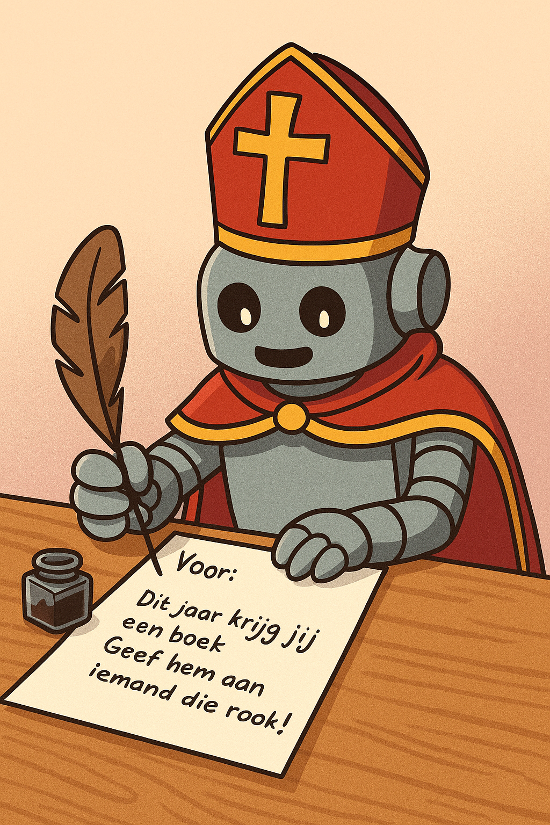
Hoe zit dat:
Bij een gewoon verhaal ben jij de schrijver. Jij hebt de ideeën, jij typt de woorden. Dus jij hebt het auteursrecht. Dat betekent: jij bent de baas over jouw verhaal. Niemand mag het zomaar kopiëren of verkopen zonder jou te vragen.
Maar bij AI-teksten is het een beetje ingewikkelder:
De AI zelf? Een computer is geen mens. Het heeft geen gevoelens, geen brein zoals jij. Een computer kan niet naar de rechter stappen en zeggen: "Dit is mijn werk!" Dus de AI kan zelf geen auteursrecht hebben.
De persoon die de AI heeft gemaakt (de programmeur)? Zij hebben de AI gemaakt, maar de AI heeft de tekst geschreven, niet zij. Dus meestal hebben zij ook geen auteursrecht op de specifieke tekst die de AI maakte.
Jij, die de AI heeft gevraagd om de tekst te maken? Dit is waar het interessant wordt!
  Als jij alleen maar zegt: "Schrijf een gedicht over Sinterklaas," en de AI doet al het werk, dan zeggen de meeste regels nu: nee, jij hebt dan waarschijnlijk geen auteursrecht. Je hebt niet genoeg van je eigen creativiteit erin gestopt. Je bent meer een "vrager" dan een "maker".
  Maar stel dat jij de AI heel precies vertelt: "Schrijf een verhaal over een robot die kerstman is, en hij moet rijmen zoals Dr. Seuss, en hij moet verdrietig zijn omdat hij geen cadeautjes kan vinden, en het einde moet zijn dat hij een klein vogeltje helpt." Als jij heel veel eigen ideeën en creativiteit in de "opdracht" (de prompt) stopt, en de AI volgt jouw aanwijzingen heel precies, dan zou het kunnen dat jij wel auteursrecht hebt op het resultaat! Je hebt dan de AI meer gebruikt als een "gereedschap" (zoals een pen of een typemachine) om jouw ideeën op papier te zetten.

Slide 5
Hoe zit dat:
🤷‍♀️ Waarom is dit ingewikkeld?
De regels voor auteursrecht zijn bedacht toen computers nog niet zo slim waren. Ze zijn nog niet perfect voor AI.
Sommige landen denken er anders over dan andere.
Het belangrijkste is: hoeveel menselijke creativiteit zit erin? Als de mens (jij!) de echte bedenker is en de AI alleen maar helpt uitvoeren, dan heb je meer kans op auteursrecht. Als de AI het meeste werk doet, dan is het moeilijker.
Dus voor nu is het advies: als je echt wilt dat iets van jou is, probeer er dan zoveel mogelijk van je eigen creativiteit en ideeën in te stoppen, zelfs als je AI gebruikt!
Bron:
Door Mediabegrip aangepaste tekst van Google Gemini &
https://auteursbond.nl/ai-en-auteursrecht/

Slide 6
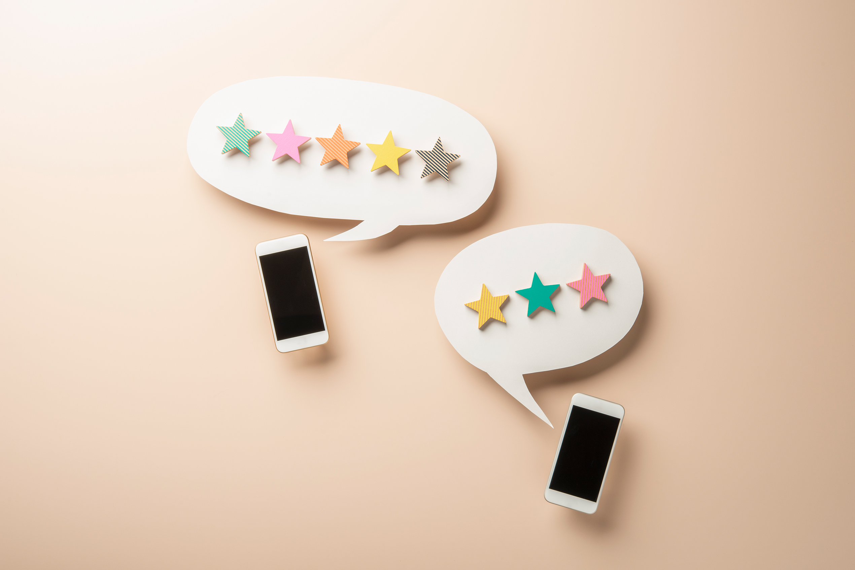
Ga in gesprek
Bespreek de stelling:
“Is een tekst die door AI geschreven is, echt van jou?”

Slide 7
Ga in gesprek
Bespreek de stelling:
“Moet school regels maken over het gebruik van AI bij opdrachten?”

Slide 8
Ga in gesprek
Bespreek de stelling:
“Kun je creatief zijn als je een computer laat schrijven?”

Slide 9
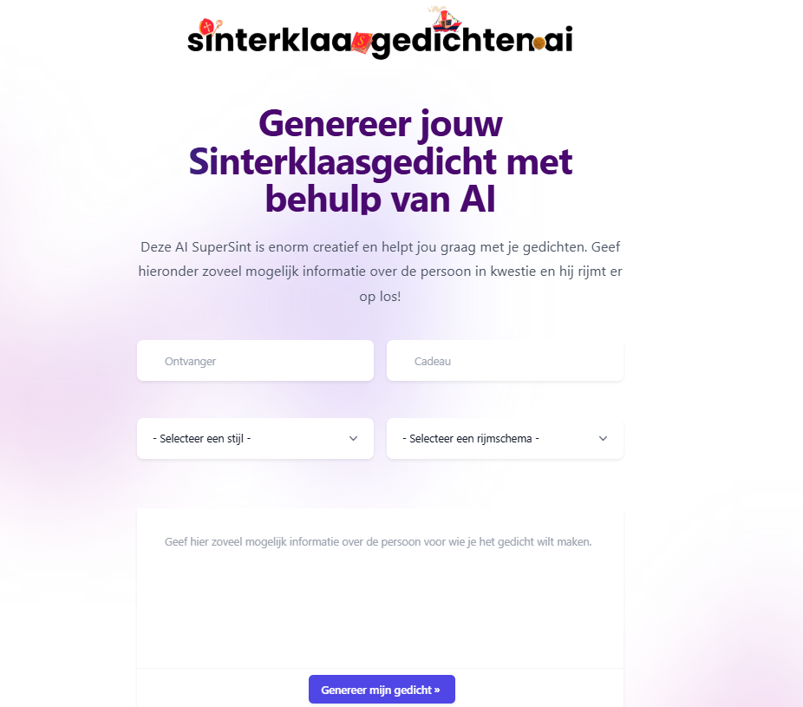
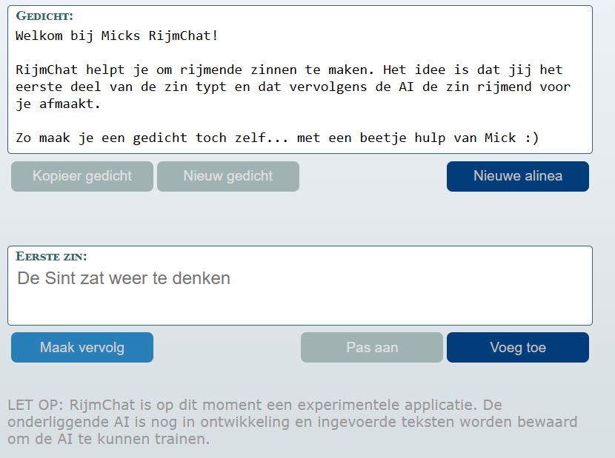
Opdracht
Je leerkracht geeft je een briefje met daarop de naam van een klasgenoot.
Voor die klasgenoot schrijf jij 2 gedichten van 4 x 4 regels.
Gedicht 1: maak je via de site sinterklaasgedichten.ai. Vul daar in:
Voornaam ontvanger (niet de achternaam!)
Cadeau: snoep (voor iedereen hetzelfde)
Stijl: mag je zelf kiezen,
Rijmschema: AABB
Zoveel mogelijk informatie over de persoon (zonder echt persoonlijke gegevens als adres, naam e.d. in te voeren)
Gedicht 2: Maak je zelf. Gebruik wel dezelfde gegevens als in gedicht 1. Dus een hint naar het cadeau “snoep” en volgens rijmschema AABB. Je mag een rijmwoordenboek of de website rijmchat.nl gebruiken. Let ook er ook hier op dat je geen persoonsgegevens invoert!!!
Notes:
Inleidende dia

Slide 10

Reflectie
Lees beide gedichten voor aan persoon voor wie deze geschreven zijn. Kun je het AI-gedicht herkennen?
Voor de schrijver: welk gedicht geeft jou de meeste voldoening? Waarop ben jij het meest trots?
Welke zaken vallen je op aan de AI-gedichten?

Slide 11
Onderdeel Burgerschap
Iedere week een opdracht om te werken aan de doelen van Burgerschap! De opdracht sluit aan bij de les van Mediabegrip.

Slide 12
Over auteursrecht en AI
In de les hebben we het voorbeeld van Sinterklaasgedichten gebruikt om na te denken over van wie een tekst nu eigenlijk is.
Maar wat als iemand (of een bedrijf) jouw idee, jouw tekst, jouw afbeeldingen gaat gebruiken om geld mee te verdienen? Wat dan?
Volgens de wet mag dat niet. Maar AI gegenereerde ideeën, teksten en afbeeldingen zijn altijd gebaseerd op data (o.a. ideeën, teksten en afbeeldingen) die al bestaat.
Bespreek de stelling op de volgende dia.
Foto: Melle schrijft (CoPilot)
Notes:
.

Slide 13
Over auteursrecht en AI
“Als jouw data wordt gebruikt om AI te trainen, moet je daarvoor toestemming geven en betaald worden.”
Foto: Melle schrijft (CoPilot)
Notes:
.

